Slide 1
Základy Shiatsu
Principy metody, způsoby ošetření

Slide 2
Historie shiatsu
Shiatsu doslovně znamená „tlak prsty“. Metoda má kořeny v tradiční masáži Anma. Za dynastie Meiji však byly tradiční metody zakázány a profesor Tenpaku Tamai tento zákaz obešel právě novým názvem. Shiatsu totiž zasadil i do západního vědeckého konceptu. Shiatsu tak na jedné straně vychází z tradice čínské medicíny a léčitelství, na druhé pak z fyzioterapie, psychologie či neurologie.
V období obou světových válek se shiatsu hodně rozvíjelo a v roce 1957 už bylo uznáno japonským ministerstvem zdravotnictví.
Následovalo rozšiřování na Západ.
Dnes existuje vícero škol a styl masáže se liší i u jednotlivých dlouho praktikujících terapeutů.
Shiatsu je ale i celkový životní styl terapeuta zahrnující i cvičení a stravu.

Slide 3
Jak shiatsu ovlivňuje zdraví klienta?
Na „západní“ bázi shiatsu ovlivňuje napětí svalů a šlach (relaxuje nebo tonizuje). Manuálními technikami mobilizuje páteř a klouby, žebra a tak podstatně ovlivňuje vertebroviscerální a viscerovertebrální vztahy v organismu.
Z hlediska tradiční čínské medicíny (dále TCM) shiatsu harmonizuje tok energie „qi“ v meridiánech a mezi orgány. Podporuje rovnováhu polarit „yin a yang“ a rovněž zpomaluje nebo i zastavuje vyčerpávání ledvinové esence „jing“.

Slide 4
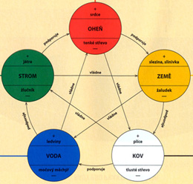
„pět proměn energie“

Slide 5
„pět proměn energie“ v shiatsu
Některé zdroje píší i o pěti elementech. Více se ale jedná o proměnu jedné energie v průběhu roku nebo i jednoho dne. Staří Číňané vnímali cykličnost ročních období a denního rytmu. Názvy elementů jsou zde symbolické. Voda označuje zimu, dřevo jaro, oheň léto, země babí léto, kov podzim. K tomu se přidávají jednotlivé orgány, mezi nimiž energie koluje stejně jako v přírodě. Na pentagramu vidíme různé typy koloběhu. Nejznámější je kruh plození (ve směru hodinových ručiček), opačný kruh je destruktivní. Když propojíme elementy do pentagramu („skáčeme“ ob jeden), máme tu omezování atd. Pokud vás toto téma zaujme, existuje celá řada knih, kde se toto rozepisuje detailně. Pro nás je podstatné vědět, že když chceme v létě utlumit srdce, docílíme toho stimulací ledvin. Tedy voda (ledviny) hasí oheň (srdce). Po jisté praxi a proniknutí do myšlení TCM to poznáváte už intuitivně.

Slide 6
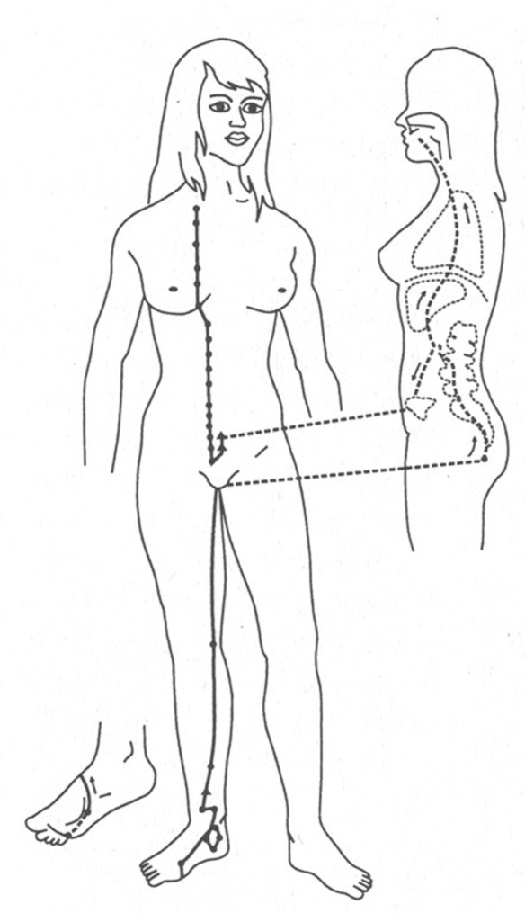
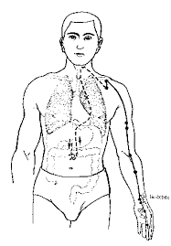
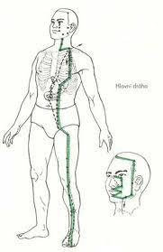
Ukázky meridiánů

Slide 7
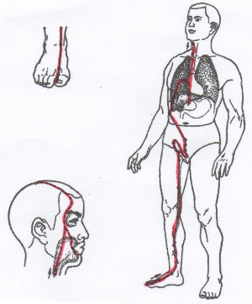
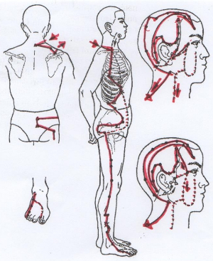
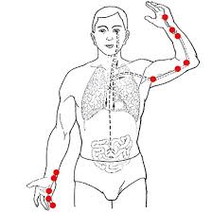

Slide 8
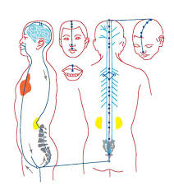

Slide 9
Toto jsou malé ukázky meridiánů v našem těle, kterých je celá řada. V shiatsu pracujeme s dráhami nazývanými podle orgánů, se kterými korespondují.Toto je opět pouze informativní a pokud se chcete do studia shiatsu ponořit, existují u nás různé typy škol. Někteří učitelé více preferují přístup ošetření meridiánů, precizně bod po bodu, jiní učitelé zase více preferují mobilizační techniky a uvolňují klouby a páteř. Tím se tok energie v těle harmonizuje.

